Slide 1

Kardiologie
MUDr. Miroslav Dvořák

Slide 2
Témata přednášky
Arytmie, poruchy vedení vzruchu
ICHS + Kardiomyopatie + Srdeční vady
Přístrojová technika, fyz. vyšetření
Bradykardie / tachykardie
Komorová tachykardie
Extrasystoly
Možnosti obnovy rytmu
Definice ICHS
Chronicita x Akutní projevy
AIM
Srdeční selhání
Diagnostika a možnosti léčby
Kardiomyopatie - definice
Srdeční vady v dospělosti

Slide 3
Fyzikální vyšetření, přístrojová technika
Předmětem vyšetření je seznámení se se stavem pacienta
a. Klinické metody - propedeutika, vyšetření u lůžka lékařem
pohled, pohmat, poklep, poslech - “klasické metody”
b. Metody paraklinické - dříve doprovodné, dnes stále zásadnější
laboratorní
přístrojové

Slide 4
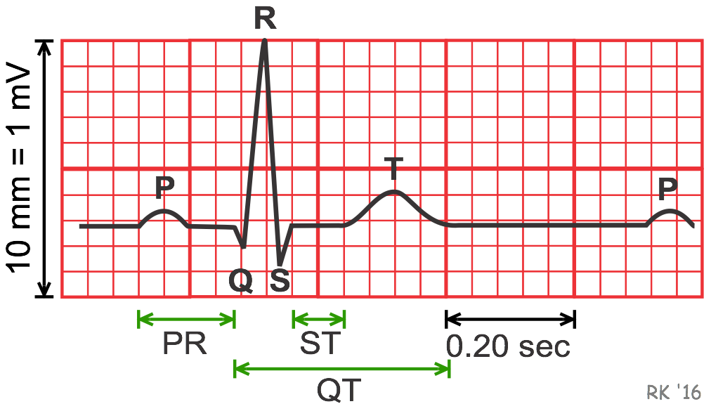
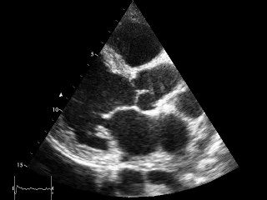
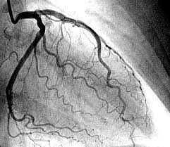
Přístrojové vyšetření 1
EKG ECHO Koronarografie

Slide 5
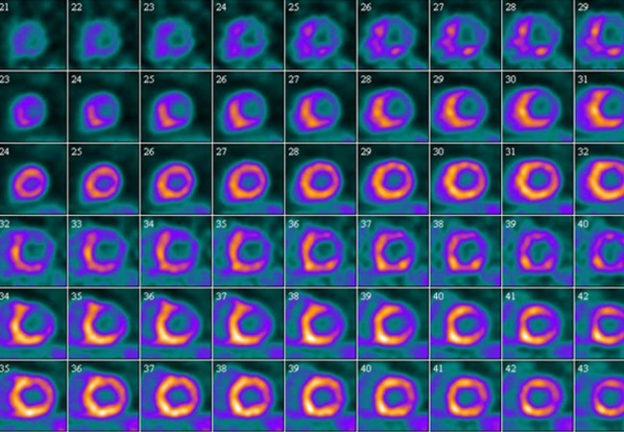
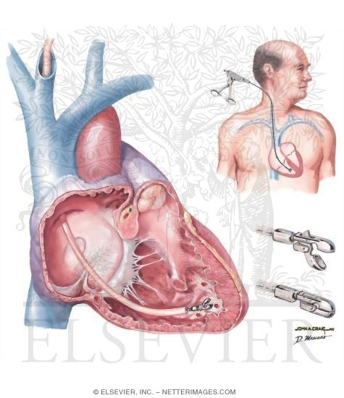
Přístrojové vyšetření 2
SPECT Myocardu Biopsie myocardu etc..

Slide 6
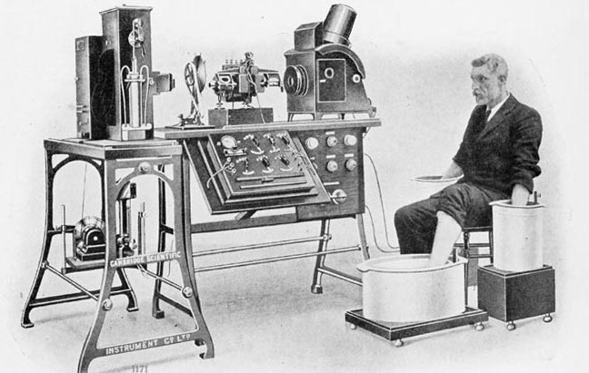
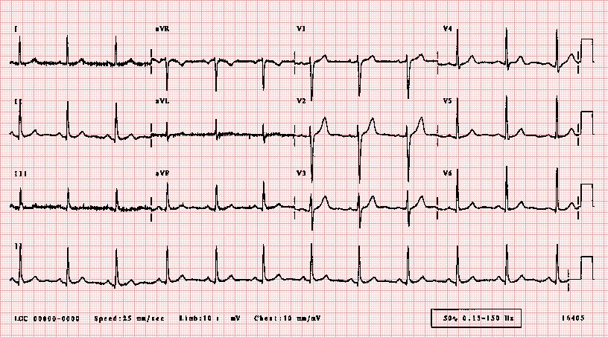
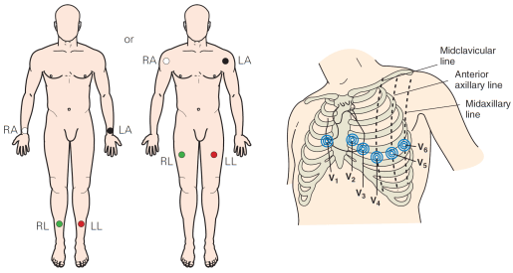
EKG
Základní přístrojová diagnostická metoda v Kardiologii

Slide 7
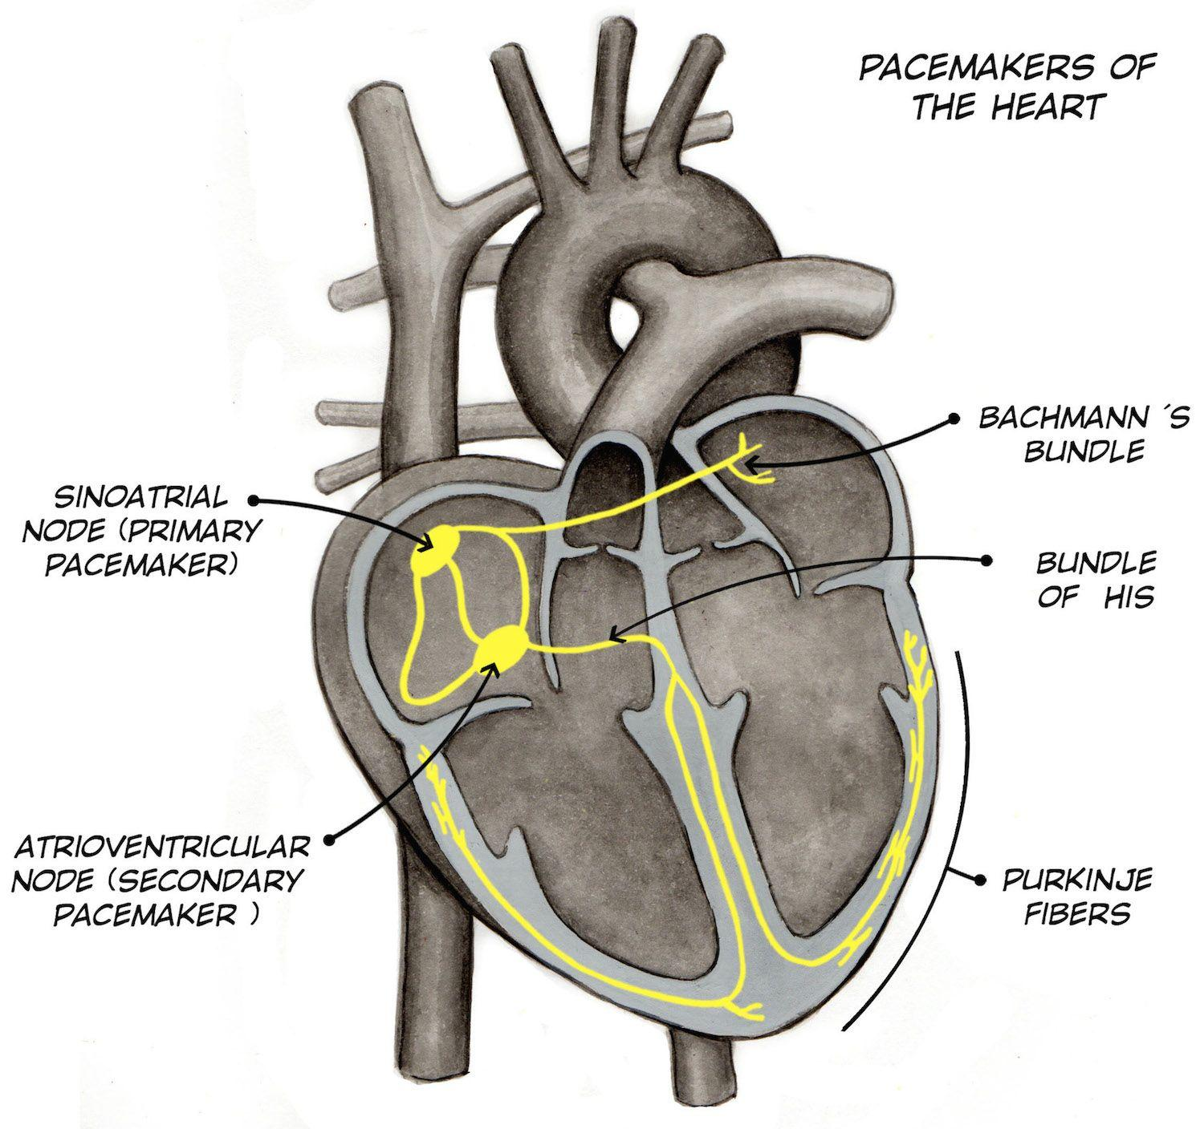
Arytmie
Předpoklad:
Fyziologické šíření vzruchů po preferenčních svazcích se zachovanou funkcí automacie sinusového uzlu

Slide 8
Arytmie 2
Náhled Laika
Náhled odborníka
Pomalu
Rychle
(Ne)Pravidelně
Podle frekvence
Bradykardie (<60/m.)
Tachykardie (>90/m.)
Podle místa
Sinusové
Supraventrikulární
Komorové
Vybrané arytmie
Extrasystoly
Flutter
Fibrilace

Slide 9
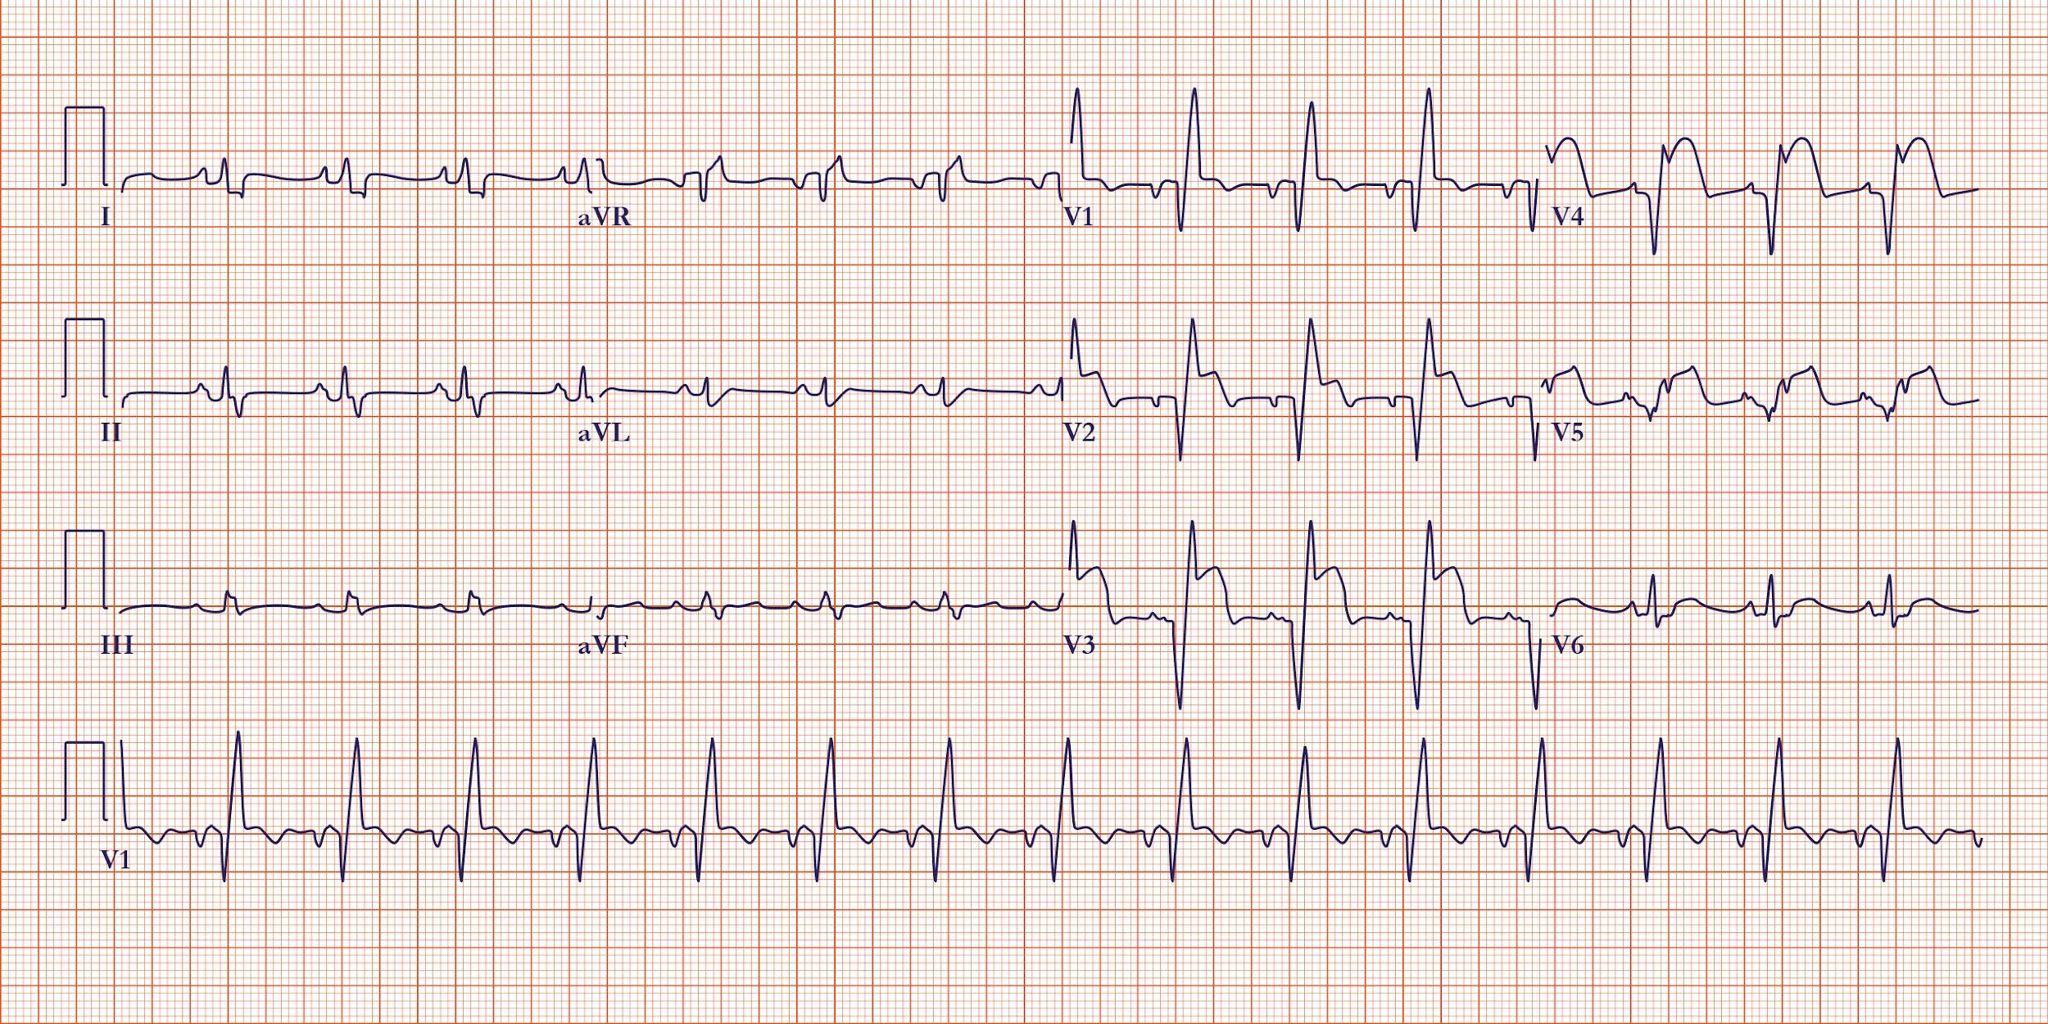
Diagnostika arytmií, Možnosti léčby
EKG - základní nástroj při diagnostice arytmií
Antiarytmika
Léčba elektrickým proudem
elektrokardioverze
defibrilace
kardiostimulace
Chirurgická léčba
Katetrizační metody

Slide 10
Bradykardie
Porucha automacie SA uzlu - sinusová bradykardie, sinus. pauzy
Porucha převodu z SA na síň - SA blokády
Porucha převodu z AV uzlu na komory - AV blokády
Sinusová bradykardie
Fyziologická ve spánku, sportovci (i pod 40/m.),
Respirační sinusová arytmie
Léky indukovaná (BB, verapamil, amiodaron, …)
Nejsou indikace k implantaci PM

Slide 11
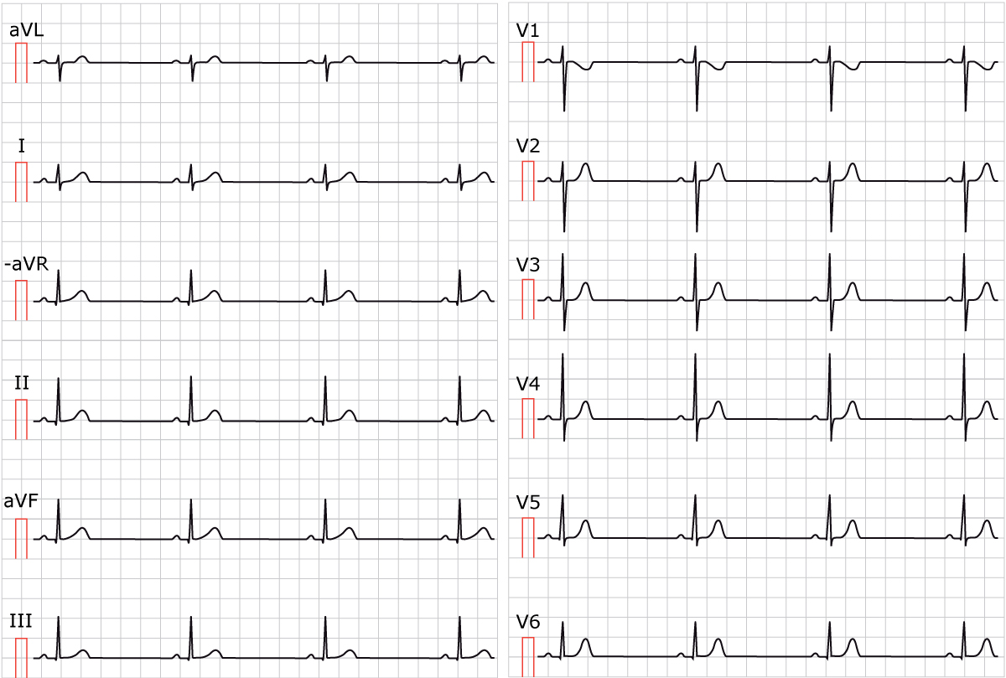
Bradykardie - patologické
Sick sinus syndrom (SSS)
dysfunkce SA uzlu -> klinická manifestace synkopami = ztrátami vědomí, palpitacemi.
na EKG pozorujeme různé projevy vyžadující jejich znalost a schopnost interpretace. (SA blokády, sinusové bradykardie, sinusové pauzy, tachykardicko-bradykardická forma při FiSi, …)

Slide 12
Bradykardie - patologické 2
AV blokády
porucha převodu vzruchu ze síně na komory
rozpojení akce síň komora
3 stupně:
1. prodloužené PQ
2. přechodné výpadky
3. úplné rozpojení elektromechanické aktivity síní a komor

Slide 13
Kardiostimulace jako řešení bradykardie
Cílem je přemostit neúčinné vedení nebo ho úplně nahradit.
Rozlišujeme:
Zevní - katetrem přivedená elektroda - pouze krátkodobá
Vnitřní - implantovaný kardiostimulátor - trvalá kardiostimulace
rozlišujeme množství elektrod, režim stimulace, programovatelnost, ...
v praxi identifikujeme 5ti znaky
udávají: místo stimulace, místo snímání EKG, způsob stimulace, možnosti programování, antiarytmickou funkci

Slide 14
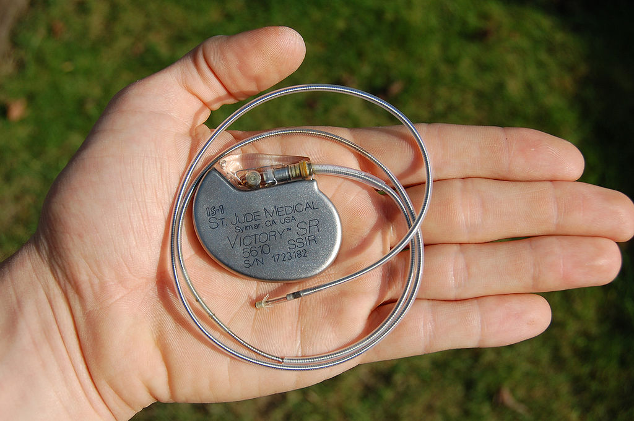
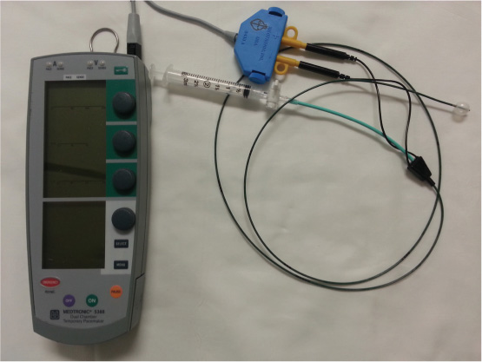
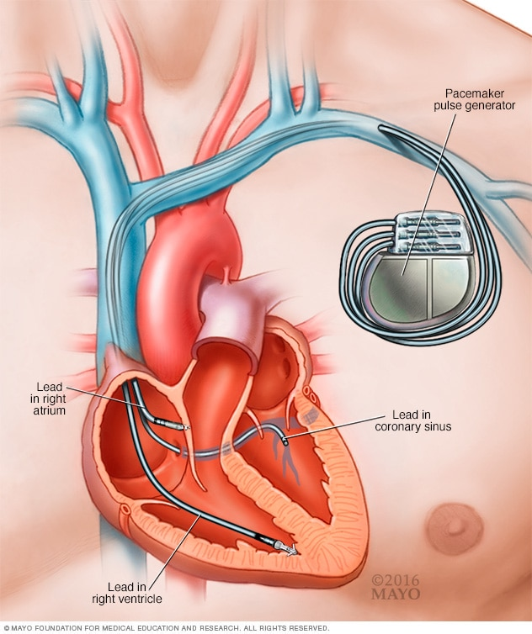
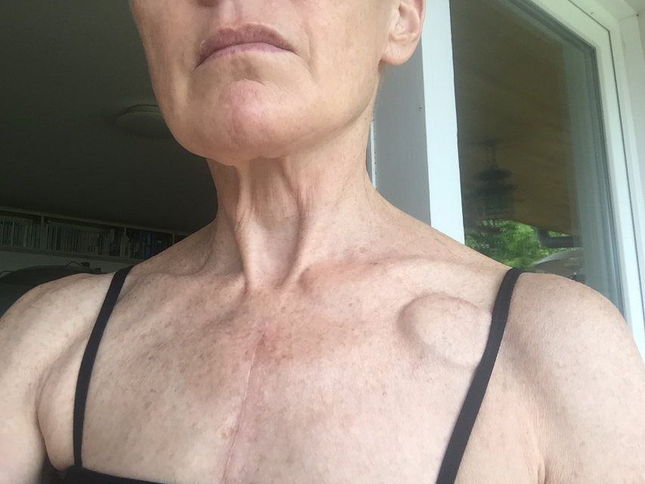
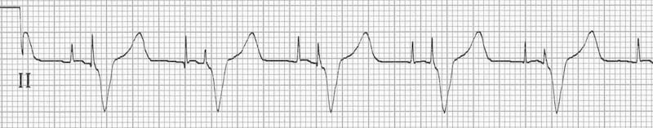
Kardiostimulátory

Slide 15
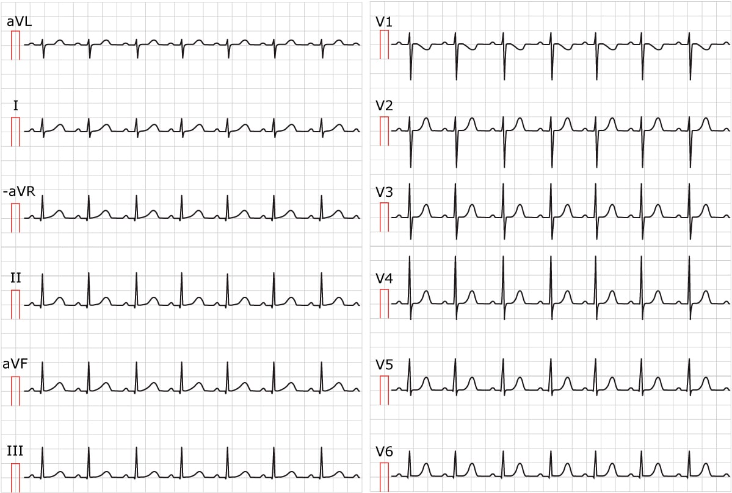
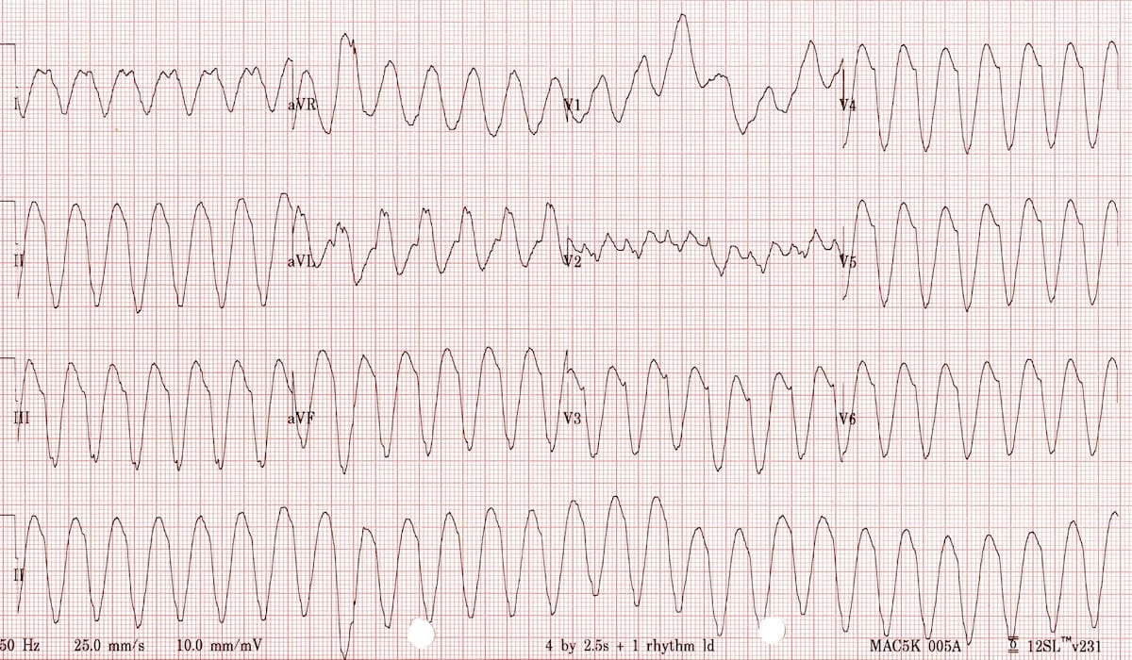
Tachykardie
Manifestace zrychleným tepem, nicméně ne vždy jde o setrvalou tachykardii, časté jsou paroxyzmální (záchvatovité) tachykardie.
Rozlišujeme
Supraventrikulární (”nadkomorové” = síňové)
Zhoršují dlouhodobou prognózu, mohou vést chronickým změnám i akutním potížím
Komorové

Slide 16
Komorové tachykardie
pozn.: komorové “bradykardie”
junkční rytmus 40-60/m.
komorový rytmus 20-40/m.
Vysoké riziko smrti, vyžadují neprodlenou pozornost
Vznik mechanismem reentry - tzn. kroužení vzruchu, případně zvýšené automacie komor nebo převodního systému
Definice >3 široké QRS komplexy (>120ms) s frekvencí >100/m.
Rozdělení:
podle morfologie -> monomorfní x polymorfní
podle délky a tedy závažnosti: setrvalé (>30s) x nesetrvalé
podle přítomnosti strukturálního srdečního onemocnění

Slide 17
Mechanismus vzniku - viz. fyziologie, patofyziologie
Vznik vzruchu a vedení mimo převodní srdeční systém
=> širokokomplexové QRS komplexy
V normálním srdci preventováno délkou repolarizace a preferenčními svazky
V patologické situaci - př. st. po infarktu myokardu stojí vzruchu v cestě překážka, navíc mohou existovat okresky s jinou délkou repolarizace, může docházet k rozvoji fenoménu reentry

Slide 18
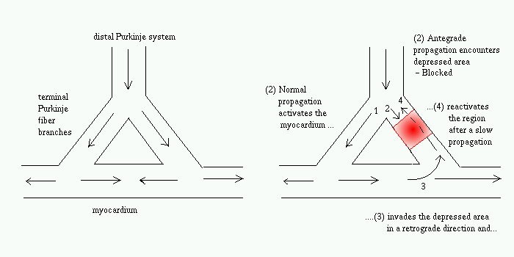
Reentry fenomén

Slide 19
Komorové tachykardie - klinický obraz
U nesetrvalé může být zcela bez příznaků, případně prostorová nejistota, synkopa, palpitace...
U setrvalých tachykardií hrozí rychlý rozvoj akutního srdečního selhání, následovaného hemodynamickým zhroucením, hrozí rozvoj fibrilace komor, případně bezpulzové elektrické aktivity
Pacient ztrácí vědomí, klesá mu krevní tlak k neměřitelným hodnotám, není hmatná pulzová vlna pro neefektivní srdeční akci. Dochází k kardiogennímu šoku (= “selhaná pumpa”)

Slide 20
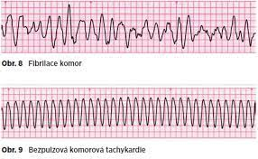
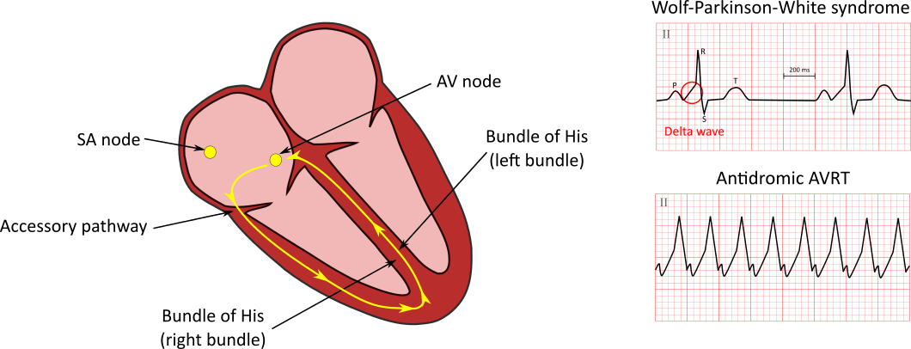
Diagnostika komorových tachykardií
Pomocí EKG, má řadu úskalí, ne vždy jde rozlišit
supraventrikulární a komorová tachykardie.
Pravidlo zní: nejsme-li si jistí, přistupujeme k ní jako
ke komorové tachykardii

Slide 21
Terapie komorových tachykardií
Setrvalá KT
Nesetrvalá KT
prekordiální úder, KPR
elektrická kardioverze
farmakologická verze
normalizace mineralogramu
-----------------------------------------------
Implantace ICD
KPR = kardio pulmonální resuscitace
ICD = implantovaný verter defibrilátor
Podle kontextu
k řešení u srdce s dalšími patologiemi -> ICD
benigní u jinak zdravého jedince, často jen sledování

Slide 22
Extrasystoly = předčasné stahy
Vznik vzruchu mimo SA uzel, vedoucí k úspěšné kontrakci srdce
Podle místa vzniku vzruchu rozdělujeme:
Supraventrikulární extrasystola
Junkční extrasystoly
Komorové extrasystoly
V řadě případů jsou zcela fyziologické
Nemusí být vůbec pociťovány, nevedou k kardiogennímu šoku
Mohou však vznikat na podkladě fenoménu reentry a značit závažnější patologii

Slide 23
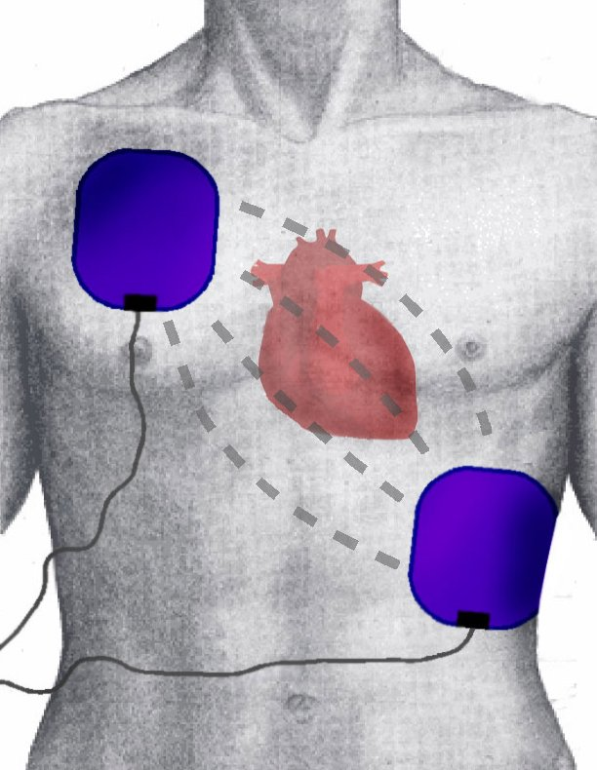
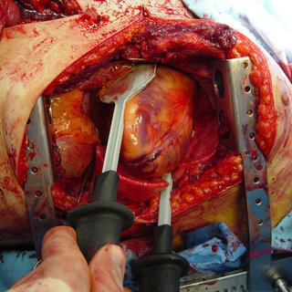
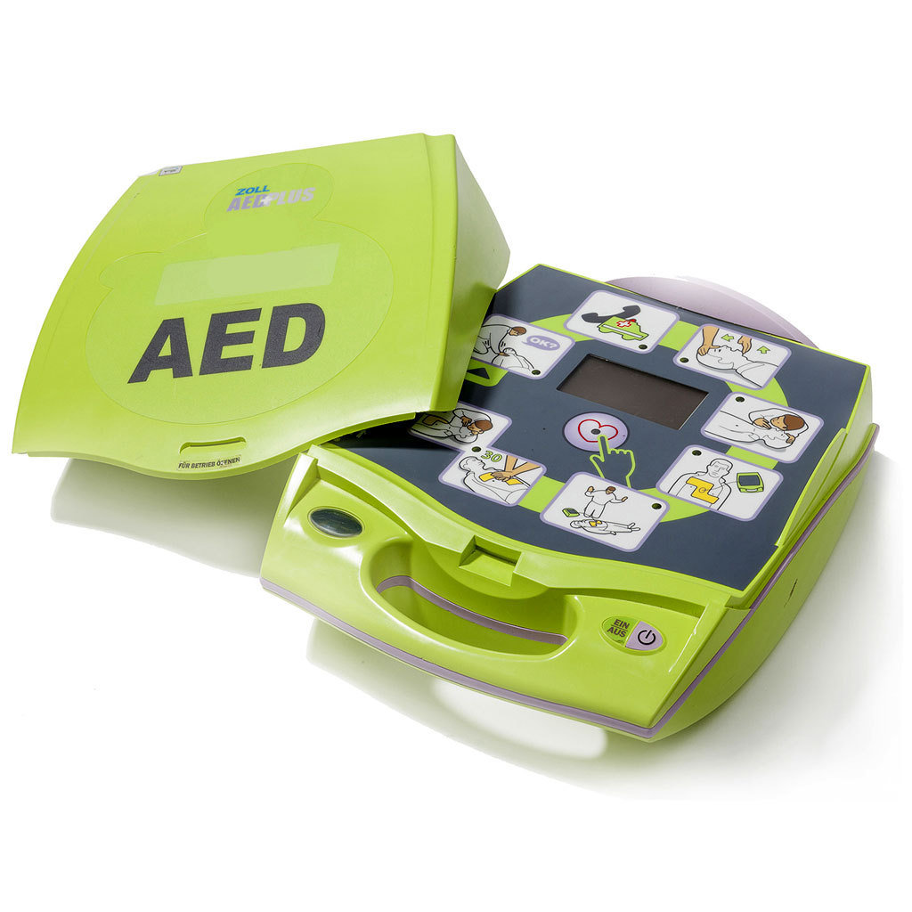
Defibrilace, kardioverze
Defibrilace
Řešení maligních arytmií
tzn. fibrilace, nebo flutter síní, setrvalá komorová tachykardie, fibrilace komor, nebo flutter komor.
Lze provést plánovaně nebo akutně, u plánovaných nezbytná CA
Podáváme výboj monofazický, nebo bifazický
Rozlišujeme manuální externí nepřímé a přímé a automatizovaně externí defibrilátory (AED) a implantabilní kardioventer-defibrilátory

Slide 24
KPR
Kardio pulmonální resuscitace
Procedura dočasně nahrazující spontánní srdeční akci (zvyšuje přežití 2-3x, 90% nemocných se srdeční zástavou mimo nemocnici umírá)
Cílem je oddálení klinické smrti a zajištění dostatečné prokrvení a okysličení životně důležitých orgánů.
Srdeční masáž, plicní ventilace
Rozlišujeme
laickou resuscitaci - basic life support
přednemocniční - advanced life support
nemocniční

Slide 25
Konec části první
Dotazy
cca 10 minut přestávka

Slide 26
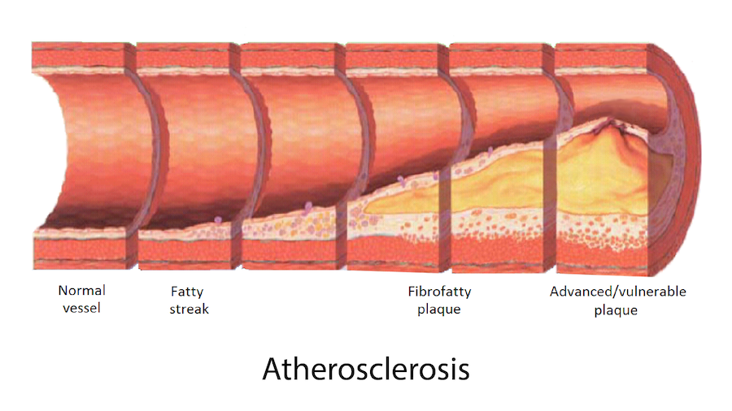
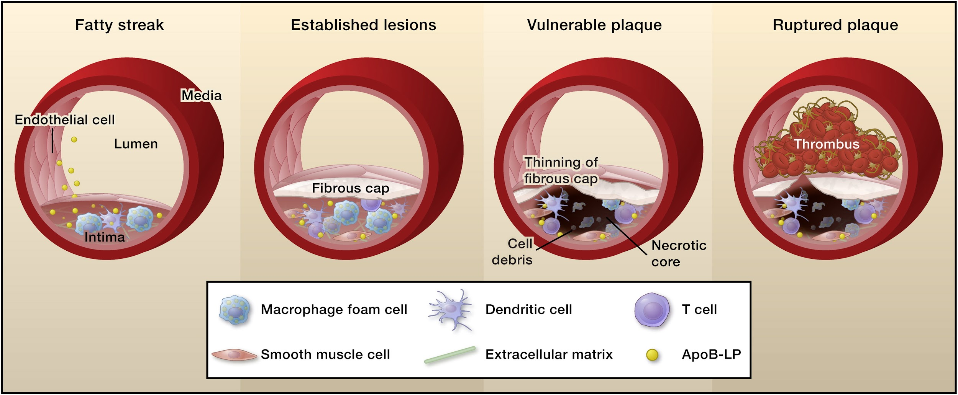
Ischemická choroba srdeční
Ischemie = snížený přísun krve do tkání vedoucí k hypoxii (nedostatek kyslíku) tkání a jejich snížené funkci, eventuelně nekróze
V kardiologii mluvíme u postižení tepen přivádějících krev do srdce (Věnčitých tepen) v naprosté většině případů aterosklerózou.
Ateroskleroza je ukládání ateromových hmot pod cévní stěnu vedoucí ke zúžení průsvitu cévy.

Slide 27
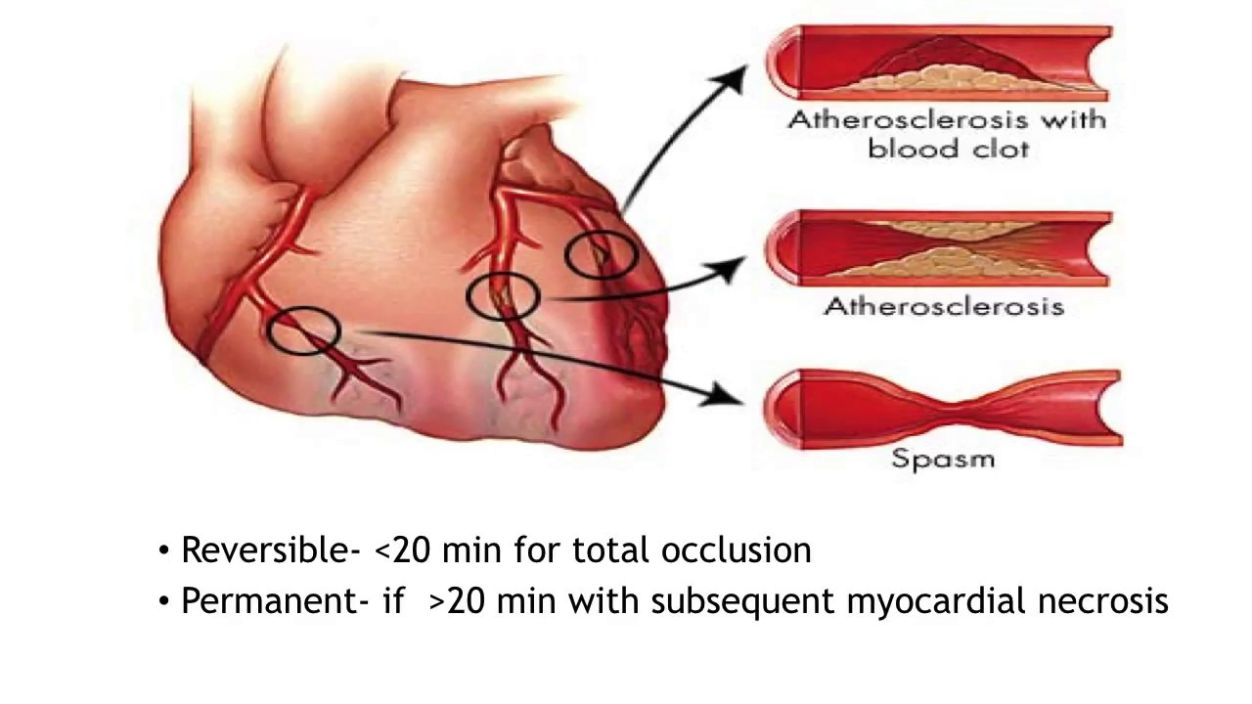
Ischemická choroba srdeční 2
Jde o celé spektrum chorob zahrnující Akutní a Chronické formy nemoci
Důsledkem ischemie může být trvalé nebo reverzibilní poškození myokardu.
Akutní ICHS
Akutní Infarkt myokardu (IM)
Nestabilní Angina Pectoris
Náhlá srdeční smrt
Chronická ICHS
st.p. IM (>6 týdnů)
Stabilní angina pectoris
němá ischemie
vasopresorická Angina pectoris
Mikrovaskulární Angina pectoris
Chronické srdeční selhání při ICHS

Slide 28
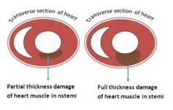
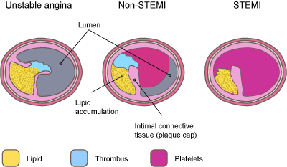
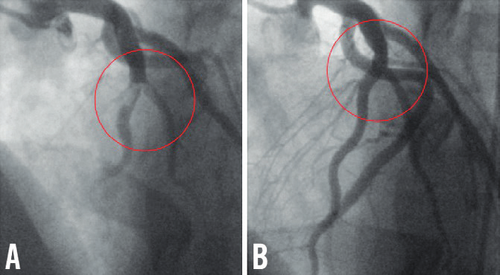
AIM = Akutní Infarkt myocardu
Nekróza myokardu v důsledku náhlého uzávěru věnčité tepny prasklým aterosklerotickým plátem a nasedající trombózou
Důsledkem je porucha funkce srdečního stavu, podle závažnosti může dojít až k Akutnímu srdečnímu selhání, rozvoji Maligní život ohrožující arytmie až Náhlé srdeční smrti.
Klinicky charakteristické bolesti na hrudi s typickou propagací, vegetativní doprovod, bolest, opocení. Pocit hrozící zkázy a strach. Dušnost, únava až projevy srdečního selhání.

Slide 29
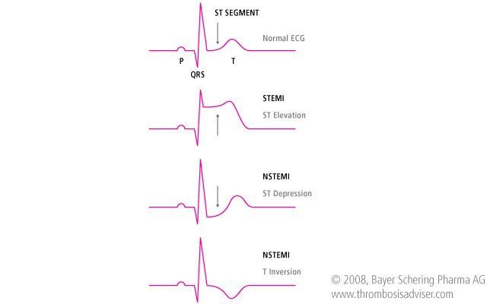
AIM - diagnostika -> EKG + Klinika + Lab.
Charakterický obraz na EKG
Poškozený myokard má změněné elektrické vlastnosti, ty jsou různé podle rozsahu ischemie
Rozlišujeme transmurální -tedy prostupující celou tloušťku stěny, projevující se ST elevacemi na EKG a “nekompletní infarkt” bez ST elevací - NSTEMI, u toho charakteristické ST deprese.

Slide 30
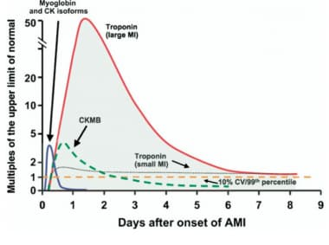
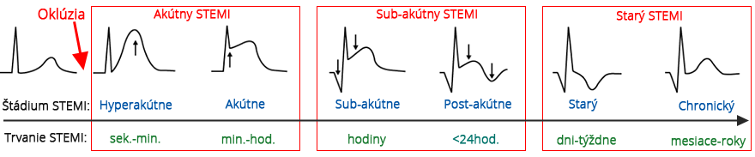
Diagnostika AIM
Klinický obraz + EKG + Laboratorní vyšetření
Na EKG charakteristické změny viz výše, mohou se měnit v čase, stejně tak se může vyvíjet infarkt v čase, z NSTEMI může vzniknout STEMI.
U STEMI zpravidla jasný charakteristický obraz na EKG.
U NSTEMI nemusí být jasně vyjádřený obraz na EKG ve chvíli vyšetření, proto využíváme stanovení Kardiospecifických Enzymů (KE).
Nejspecifičtější Troponiny (T,I) značí nekrózu kardiomyocytů
sledujeme změnu koncentrace v čase, měříme v čase T0, T+2h., T+6h. Při akždém měření opakujeme EKG a srovnáváme dynamiku.

Slide 31
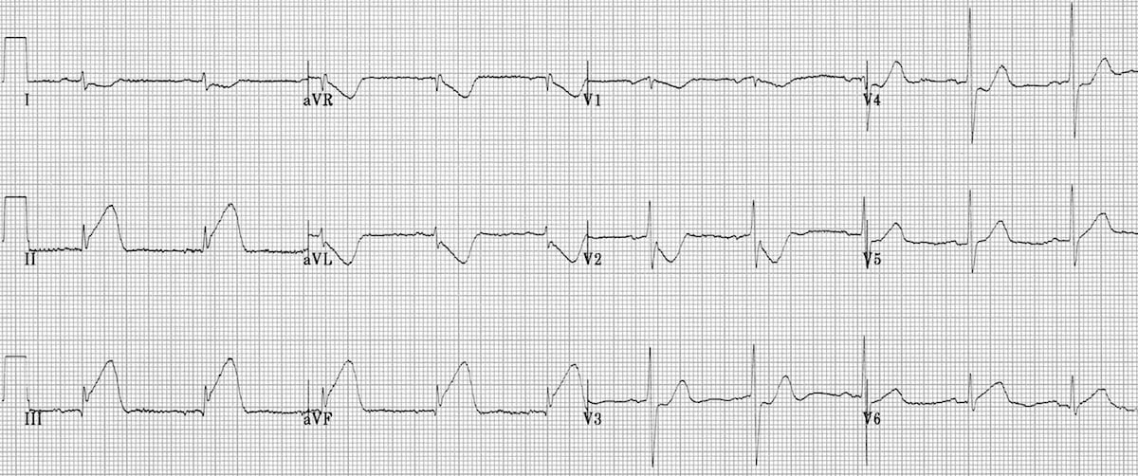
Diagnostika AIM
Podle EKG neroznáme pouze ST elevace nebo deprese
Další je prostorová informace, pozice ST deprese nebo elevace v konkrétním svodu vypovídá o lokalizaci infarktu
ST elevace v záznamu protější elektrody se projevuje jako ST deprese -> důležité při rozlišení infarktu zadní stěny

Slide 32
AIM - kauzální léčba
Znovuzprůchodnění ucpané tepny
Metodou volby je selektivní koronarografie, alternativně trombolýza (v ČR minimálně, typické v zemích s horší infrastrukturou nemocniční péče)
tzn. zobrazení věnčitých tepen pomocí zavedení katetru a vstříknutí kotnrastní látky.
umožňuje přesně lokalizovat okluzi a pomocí perkutánní coronární intervence znovuzprůchodnění cévy, následně vložení stentu
Alternativa při nemožnosti provedení PCI (dlouhá okluze, specifická lokalizace) je srdeční Bypass (CABG -coronrary Artery bypass Graft)
Jako doplňující, symptomatická a doprovodná léčba farmakoterapie

Slide 33
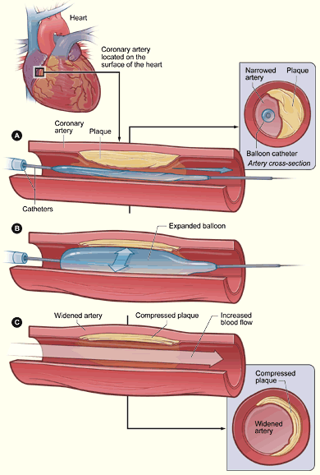
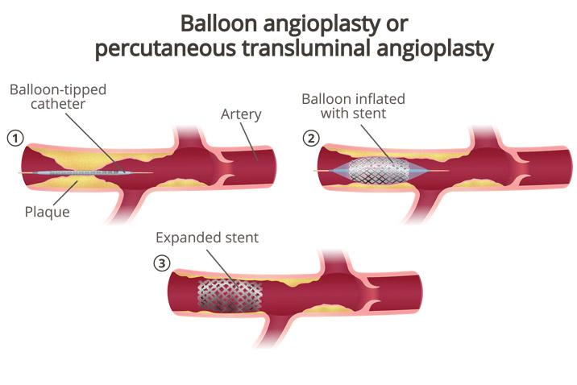
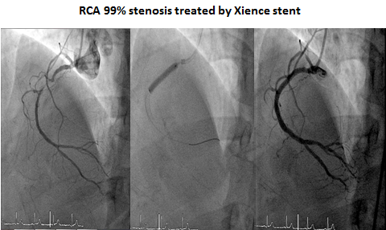
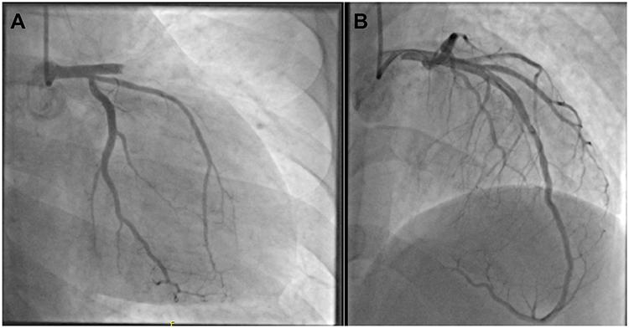
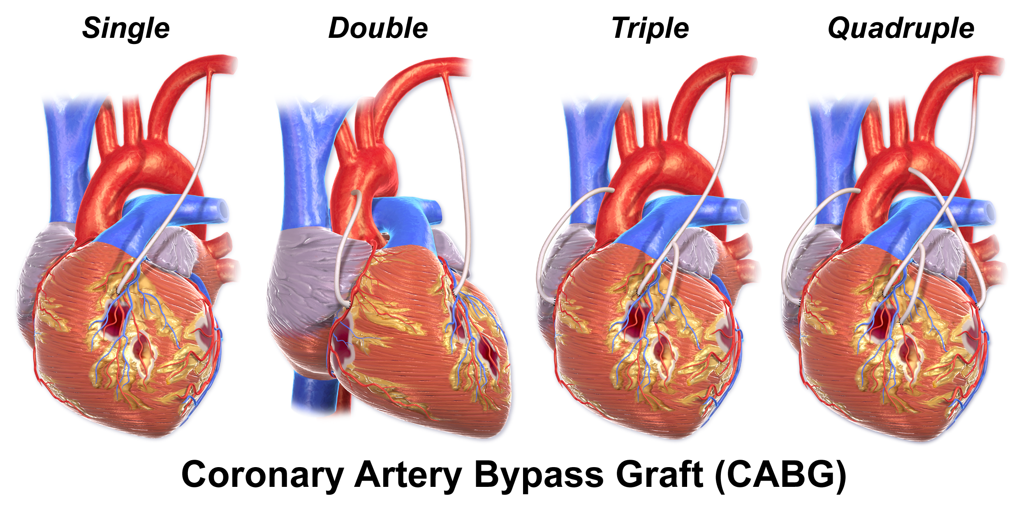
Terapie AIm

Slide 34
Srdeční selhání (SS) - Princip, projevy
Porucha funkce srdce = porucha pumpy, z toho plynoucí neschopnost zajištění perfuze tkání (prokrvení) při zátěži nebo v klidu.
Dochází k poklesu Minutového srdečního výdeje (norma 4-6L)
Rozvoj jako důsledek nekompenzované Hypertenze, poškození funkce po ischemickém poškození (Akutním i chronickém), pro poruchy chlopeního aparátu srdce (Regurgitace, Stenózy - viz dále)
Základní rozdělení:
Podle doby trvání: Akutní x Chronické -> bude věnováno více pozornosti)
Podle převažující manifestace: Levostranné x Pravostranné x (Oboustranné)
Podle Ejekční frakce - novější způsob dělení na selhání s redukovanou, zachovanou, nebo hraniční Ejekční frakcí

Slide 35
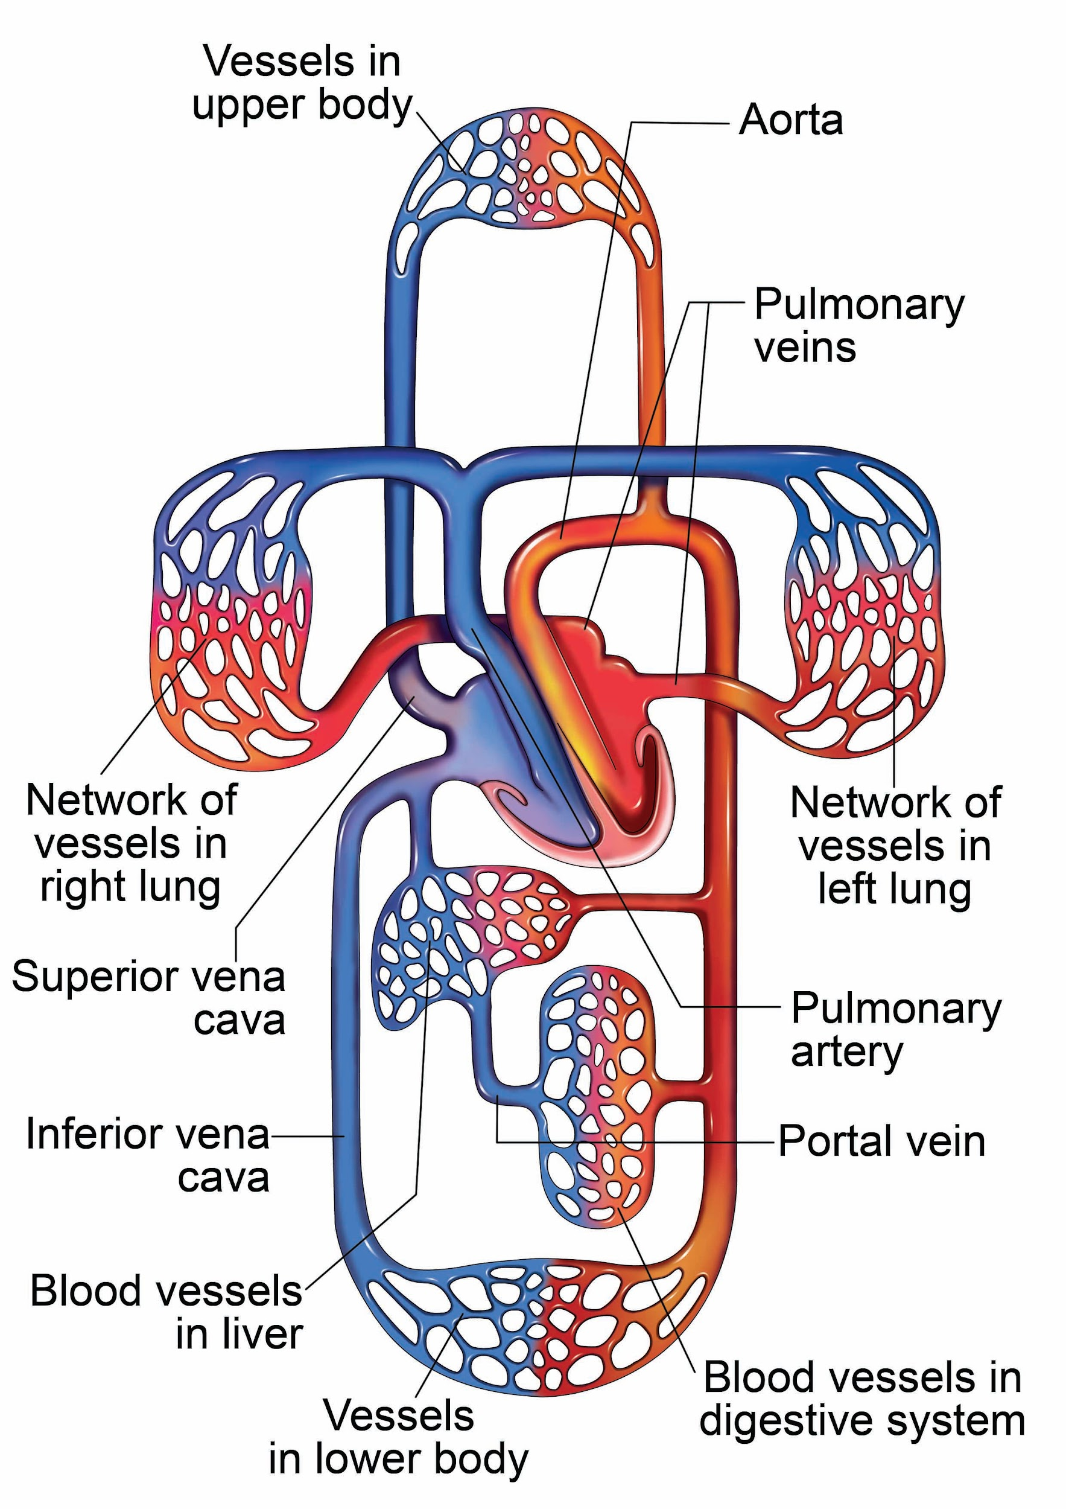
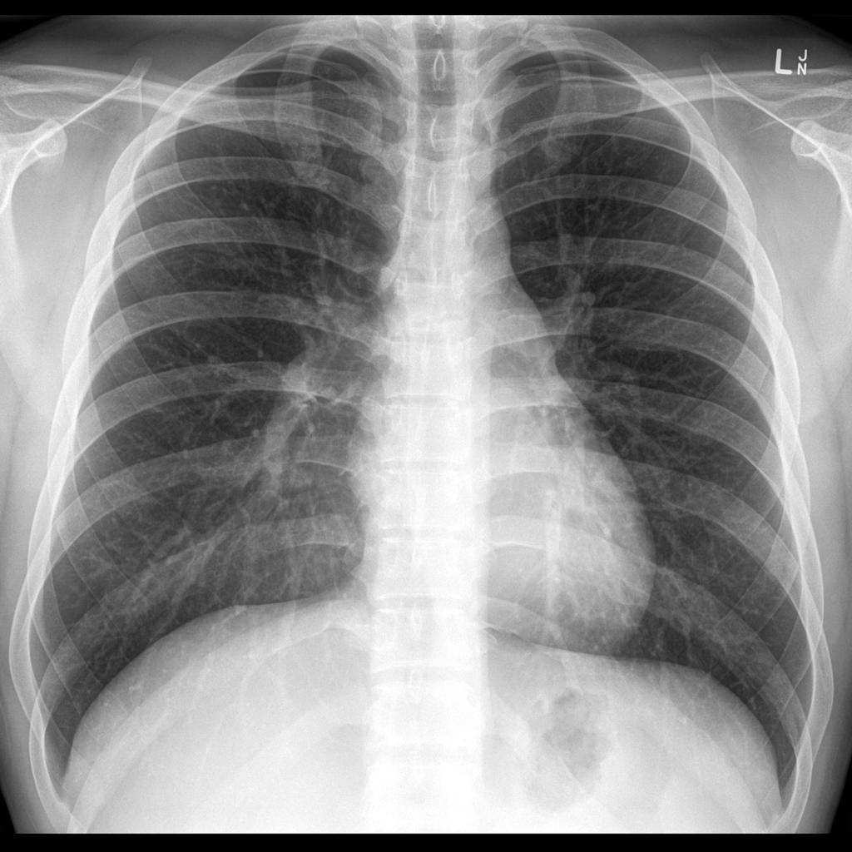
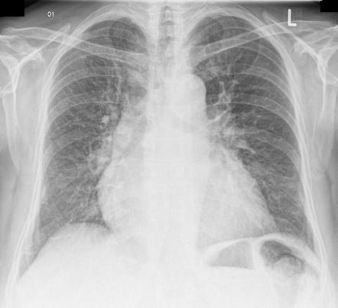
CHSS - manifestace
Porucha funkce často není na začátku globální ale s predominantím postižením levého - systémového, nebo pravého - plicního oběhu
Podle predominantního postižení sledujeme charakteristické klinické příznaky

Slide 36
CHSS - Manifestace
Pravostranné
Levostranné
Městnání v systémové cirkulaci
Otoky dolních končetin
Abdominální dyskomfort
Zvýšená náplň krčních žil
Pohrudniční výpotky (voda na plicích)
Městnání v malém oběhu
Vzrůstá hydrostatický tlak v plicích, voda “prosakuje do plic”, rozvíjí se plicní edém
Globální hypoxie tkání
Klinicky dušnost, selhání oběhu, porucha vědomí
Obě formy se zpravidla kombinují, pro pacienta nejzásadnějším projevem je dušnost, pokles výkonnosti, únava, snížují kvalitu života

Slide 37
Diagnostika CHSS
Klinicky sledujeme pokles výkonnosti, rozvoj dušnosti
Používáme NYHA skóre (New York Heart Association):
Manifestace při těžké zátěži NYHA I - chůze do schodů
Manifestace při střední zátěži NYHA II - chůze po bytě
Manifestace při mírné zátěži NYHA III - nesvede si zavázat tkaničky
Manifestace Klidová NYHA IV - příznaky v klidu
Příznaky zahrnují palpitace, dušnost, únavu

Slide 38
Léčba CHSS (velmi obecně)
Režimová opatření
restrikci tekutin, pravidelné vážení pacienta k posouzení rozvoje městnání
Adekvátní kardiovaskulární rehabilitace
Úprava jídelníčku a redukce hmotnosti.
Přestat kouřit
Farmakoterapie
Diuretika - léky na “odčůrání” otoků, zvyšují odpad vody močí - základní úlevová medikace
Antihypertensiva
Antiarytmika

Slide 39
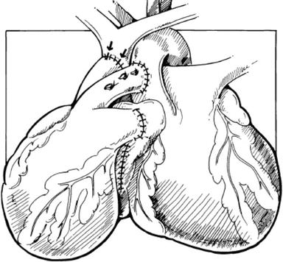
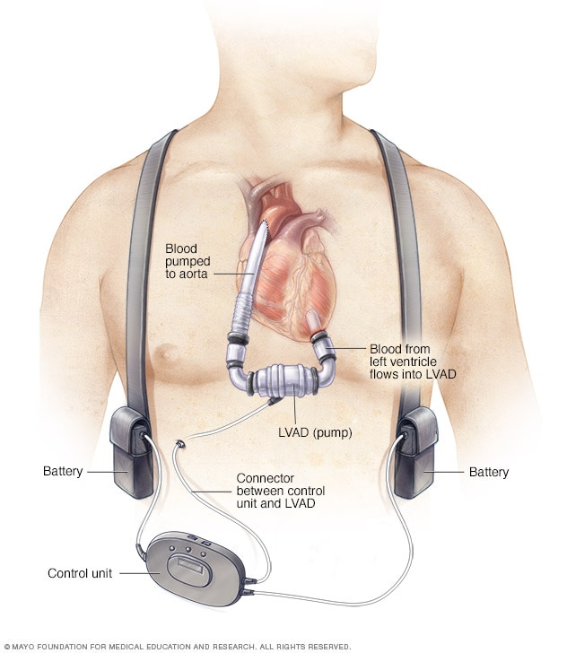
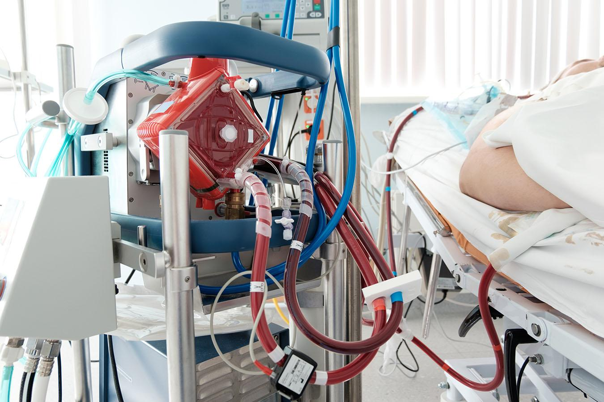
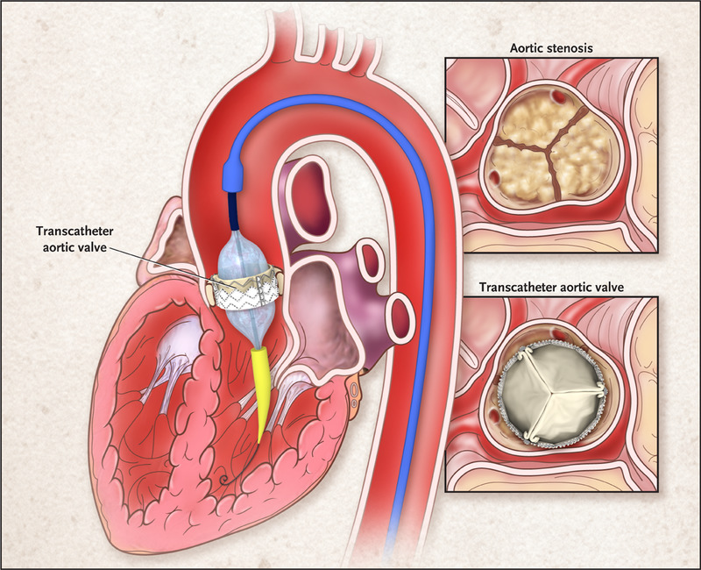
Léčba SS (velmi obecně)
Chirurgická
Plastiky chlopní
Náhrady chlopní -Bioprotézy, mechanické protézy
Transplantace srdce
Heteropická transplantace srdce
Přístrojová
Resynchroniační léčba
Implantace ICD
Různé formy mechanická srdeční podpory (LVAD, BiVAD)
ECMO
katetrizační výkony

Slide 40
Srdeční vady v dospělosti
Stenozy a Insuficience, Defekt septa síní
Často jsou podkladem srdečního selhání, ale mohou vznikat i jeho důsledkem, mohou vznikat na podkladě chronické ischemie (typicky mitrální regurgitace), v rámci AIM ( nekróza papilárního svalu), tlakového přetížení, infekční Endokarditidy, porevmatické nebo traumatické poškození, často se rozvíjí roky, ale mohou vziknout i náhle.
Aortální stonóza x regurgitace
Plicnicová stenóza x regurgitace
Mitrální stenóza x regurgitace
Trikuspidální stenóza x regurgitace

Slide 41
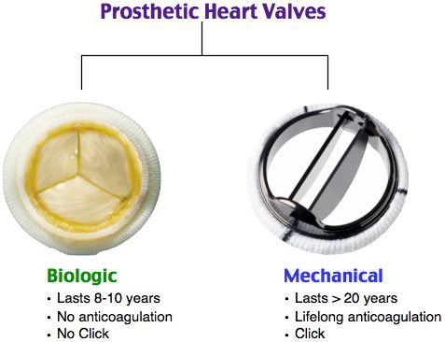
Léčba srdečních vad
Chirurgická lébča
Plastiky chlopní
Implantace bioprotéz
Dříve mechanické protézy
Katetrizační léčba
Cestou cévního vstupu zavedený katetr
Benefit nízké invazivity
Nejde všude

Slide 42
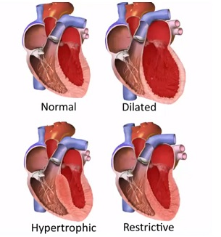
Kardiomyopatie
Souhrné označení chorob postihujících srdeční sval
Mnoho klasifikací, Stále nízká úroveň poznání
Souhrn nemocí vedoucích k mechanické nebo elektrické dysfunkci, obvykle spojené s neadekvátní hypertrofií, nebo dilatací srdce
Jde buď o izolovaná onemocnění myokardu nebo
příznaky systémových onemocnění
Často špatná prognóza, limitované terapieutickémožnosti

Slide 43
Členění kardiomyopatií
Základní Členění na
Primární kdy je postiženo převážně nebo výlučně srdce
Sekundární kdy je Kardiomyopatie projevem systémového onemocnění
Členění podle morfologie na základní 3 fenotypy
Dilatační
Hypertrofická
Restriktivní

Slide 44
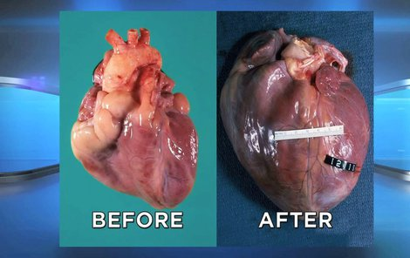
Dilatační kardiomyopatie
Dilatace srdečních oddílů se zachovanou tloušťkou stěny
Z toho plynoucí porucha funkce, tendence k rozvoji arytmií
Často rozvoj postinfekčně (kardiotropní viry, některé abtkeriální infekce, někteří parazité)
Jako nežádoucí účinek některých Cemoterapeutik
U uživatelů kokainu a Amfetaminů
Dilatační kardiomyopatie při srdeční ischemii, nebo chlopenních vadách

Slide 45
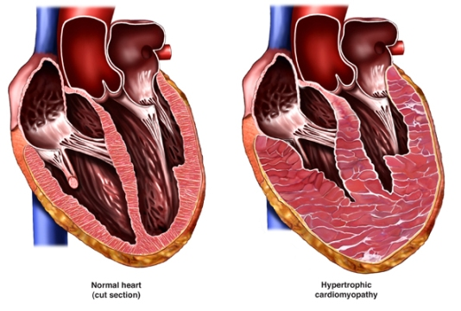

Hypertrofická Kardiomyopatie
Často vrozené onemocnění
Dochází ke koncentrickému ztluštění srdeční stěny
Příznakem je diastolická dysfunkce, tedy porušená schopnost plnění srdce

Slide 46
Restriktivní Kardiomyopatie
Dochází ke snížené elasticitě levé komory a poruše plnění v diastole
Nejvzácnější
Primárně tedy vrozené
Sekundární při Amyloidóze, Sarkoidóze, střádavých chorobách

Slide 47
Konec přednášky - prostor pro otázky
děkuji za pozornost

